Slide 1

Solutions SSE / SASE
Leader européen des réseaux et de la cybersécurité
2025

Slide 2
Présentation de l'entreprise
01
01
2

Slide 3





La mission d’Ekinops
TRUSTED
Fournir des technologies réseau et cyber innovantes.
Nous contribuons à la réussite de nos clients en leur proposant des solutions logicielles à forte valeur ajoutée.
OPEN
INNOVATIVE
3

Slide 4



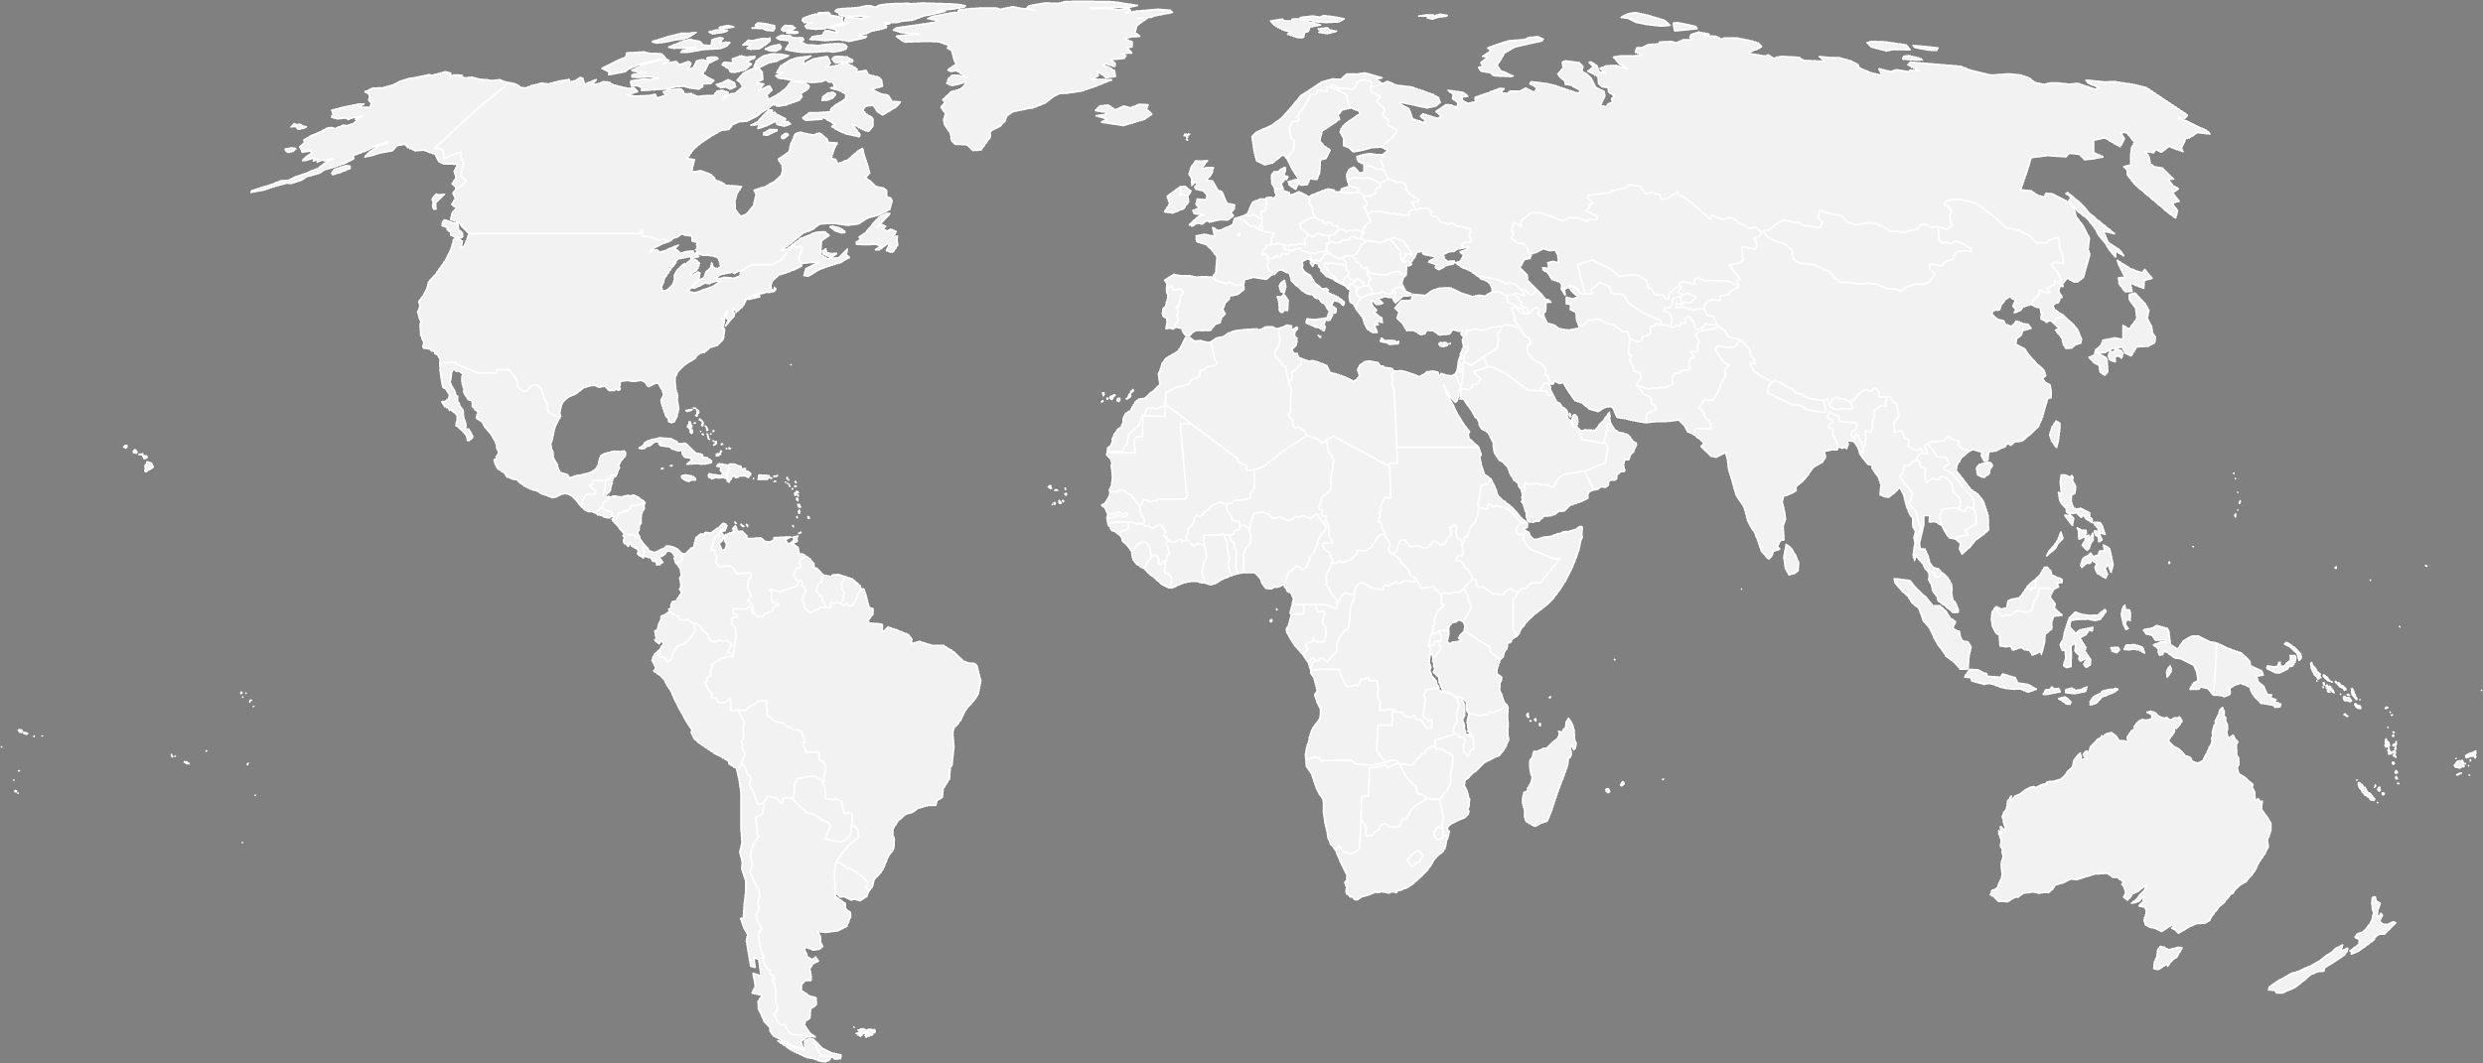




Présentation générale d'Ekinops
PRÉSENTATION DE
L'ENTREPRISE
NOS MÉTIERS
NOS CLIENTS
Cybersécurité (SASE)
Connectivité des entreprises (CPEs)
Transport optique (WDM)
Opérateurs et fournisseurs de services de télécommunication
Entreprises et administrations grâce à notre réseau de distribution
2024 : +€117,7 m – 15.3% EBITDA
Staff : > 550 collaborateurs
Cotée : sur Euronext à Paris
Clients dans
+ 70 pays
Bureaux dans
+10 pays
~ 550
50% en R&D
6 Centres R&D
4

Slide 5










Ekinops équipe les plus gros opérateurs et fournisseurs de services mondiaux
Conglomérat Media & Telecom majeur France
FRANCE
EUROPE & RESTE
DU MONDE
Telco majeur Philippines
Fournisseur IT Allemagne
Telco majeur Allemagne
Telco majeur Pays-Bas
Transport Optique majeur USA
AMERIQUE DU NORD
Université USA
Université USA
5

Slide 6






























500 clients cyber avec un taux net de rétention > 100%%
Reconnu par tous les secteurs d'activité
Santé
Collectivités
Institutions
Distribution
Banque et Assurances
Autres
6

Slide 7
Notre positionnement
02
7

Slide 8




Les nouveaux défis de la cybersécurité
La sécurité périmétrique ne suffit plus
Le volume des menaces est devenu incontrôlable
L’humain, un important facteur de risque
Faire face à la mobilité des utilisateurs et à la multiplication des applications SaaS et du cloud
13 millions de nouveaux domaines malicieux créés par mois
+90% des attaques réussies sont dues à une erreur humaine
Nous protégeons les accès aux
ressources distribuées
Nous appliquons une approche ZERO TRUST
Nous sensibilisons et éduquons les collaborateurs aux risques cyber
8

Slide 9






Solution SASE Ekinops : connexion et cybersécurité
Disponible en SaaS et en On-Premise
Mobilité
SD-WAN
SWG
Internet
Security
Network
ZTIA
Télétravail
Firewall
SASE
SaaS
CASB
Bureau
L2 networking
DLP
Cloud Public
Campus, Usines, etc…
L3 networking
DNS
Data Center
Saas et On-Premise

Slide 10









Ekinops SSE
Sécurité Zero-Trust
SaaS
Protection anti-malwares, domaines à risque, contrôle des fuites de données, gestion du shadow IT
99,7% du trafic web identifié
Cloud
Internet
E-mail
Simplicité – 20 ANS D’EXPERTISE
Protégez votre entreprise en moins d’une heure
Minimiser le temps de gestion des domaines inconnus
SSE
Souveraineté
Société européenne, non soumise au “US Cloud Act”
Pas de stockage de fichiers, non exposé aux IA
Plus haut niveau de cryptage, clés stockées en Europe
SWG + CASB + ZTIA + DLP
SAAS ET ON-PREMISE
Mobilité
Bureau
Télétravail
Le SWG est adapté aux politiques de protection des données privées et peut être déployé On-Premise

Slide 11
Nos avantages différenciants
03

Slide 12











Le plus haut niveau de sécurité grâce à notre technologie « Zero Trust Internet Access »
ZERO TRUST INTERNET ACCESS - ZTIA
INTERNET
Toujours vérifier et ne jamais faire confiance aux contenus
Les solutions actuelles sont basées sur la reconnaissance de la menace : elles laissent passer tous les flux par défaut et tentent de reconnaître les attaques pour les bloquer
http://www
http://www
http://www
Contenus
légitimes
Menaces
inconnues
Menaces
connues
Elles s’appuient sur des bases de menaces connues (urls, signatures, comportements etc.)
Les criminels l’ont compris et contournent cette approche en créant des millions de nouveaux domaines malicieux éphémères
Les solutions actuelles ne peuvent plus suivre, elles sont débordées => on constate une augmentation du taux de succès des attaques
La technologie exclusive Zero Trust Internet Access, limite l’accès aux seuls domaines vérifiés par Olfeo et légitimes, pour éliminer le risque venant des contenus non-identifiés.
Entreprise
Mobilité
Les utilisateurs naviguent dans un espace de contenus de confiance
12

Slide 13







Cas d’usage: le ZTIA pour contrer le phishing
Le criminel crée le domaine de phishing éphémère incluant des malwares
Le criminel envoie un email avec un lien pointant vers le domaine malicieux
Un collaborateur piégé clique sur le lien
Le domaine est inconnu
Firewall ou SSE US
L’accès est autorisé par défaut
L'accès est bloqué par défaut
Système compromis
Système sécurisé
13

Slide 14











Le ZTIA est rendu possible grâce la qualité de notre base de données d’URLs et d’applications SaaS
Une base de données exhaustive
20 ans d’expertise dans la classification d’Internet
99,7%
Taux de reconnaissance des requêtes web
Enrichissement de la base par les remontées de nos clients et les investigations de notre équipe CTI
Classification des contenus par double analyse IA et humaine pour assurer la fiabilité du classement
Catégories illicites mises à jour en fonction des évolutions réglementaires et législatives
100 catégories
Pour créer des politiques de sécurité d’accès très fines
22 millions
de domaines et IPs représentant plus de 1 milliard d’URLs
Offre dédiée aux éditeurs de logiciel pour l’intégration de la base de données Olfeo en marque blanche afin d’enrichir leur solution
14

Slide 15








Des différenciateurs uniques pour une sécurité inégalée
Sécurité Zero-Trust
SIMPLICITé
Souveraineté
Risque légal
La meilleure protection contre les attaques en refusant de faire confiance par défaut
99,7% du trafic web identifié
Détection et gestion des applications SaaS à risque
Déploiement en moins d’une heure pour protéger votre entreprise
Administration simplifiée pour faire gagner du temps aux équipes IT
Gestion simplifiée de la mobilité
Groupe européen non soumis au Cloud Act
Pas de conservation de fichiers, ni d’entraînement d’IA sur les données de nos clients
Niveau de cryptage maximal avec clés privés stockées en Europe
Réduction du risque légal lié aux contenus illicites : terrorisme, drogues, pédo- pornographie, …
Respect du droit du travail : déploiement et signature des chartes informatiques
Conformité RGPD, NIS2, DORA …
Notes:
Ekinops can offer the best Web Filtering solution of the market, the most safe solution for Web traffic
This is what we call the Zero Trust Internet Access
Based on our technologies, we can identify more than 99,7% of web traffic
This is the highest rate you can find on the market
With that advantage, you can decide to block all unknown web traffic. Because the risk of blocking a business traffic is super limited. Competition with less than 90% of traffic recognition prefer to not block the unrecognized traffic with the risk attached
Ekinops solutions is the easiest solution of the market
After 20 years of experience, Ekinops knows exactly what is required to protect an enterprise.
Therefore, the solution is highly preconfigured. Very minimum of human work is required.
In less than 1 hour, the solution is ready for the usage.
Also, with the very high rate of web recognition, administrator have mostly no need to log to the system and check what has been blocked.
With Ekinops SSE, “install it and forget it”
European Sovereignty
Ekinops is a French company and is not exposed to American Cloud act. This is the only player in the SSE / SASE market in that case.
Ekinops has the highest encryption method possible and keys are stored in Europe, never shared outside.
Ekinops does not keep files in the log, just log the traffic. It is encrypted and keys are not shared.
European legislation / law compliancy and IT charts compliancy
Ekinops has the possibility to aware and communication with end users to alert them if they have a web traffic not compliant with the local laws, in euroepean countries.
It educates employees on what to do and not do and avoid to expose enterprise to penal risk.

Slide 16















Une sécurité multi-couches
« La stratégie de cyberdéfense la plus efficace est de combiner les couches d’outils et fonctions spécialisés »
Ne soyez pas dépendant financièrement d’un éditeur unique !
Recommandation ANSSI
Les 5 piliers de la sécurité :
Frontière avec internet
Réseau interne de l’entreprise
SSE et SWG
NG Firewall
EDR
XDR/NDR
SIEM/SOC/
SOAR
Protection des accès & sécurisation du trafic
Blocage des flux
Protection des postes
Trafic et comportement anormal
Data & orchestration
Interopérabilités :
16

Slide 17

Complétez votre NGFW (pare-feu) pour une sécurité maximale
Un plus haut niveau de sécurité offert par Olfeo
Seul Olfeo offre le plus haut niveau de sécurité grâce au filtrage ZERO TRUST
En tant qu’expert nos fonctions sont plus avancées que celles d’un généraliste
Les cybercriminels disposent de vos pare-feux dans leurs laboratoires pour créer et tester leurs attaques.
Un investissement rentable
Le coût est faible par rapport au coût d'une attaque réussie
Olfeo augmente la durée de vie de vos pare-feux en les déchargeant des tâches de proxy et de déchiffrement TLS
17
Classification: public

Slide 18
Nos produits
04

Slide 19




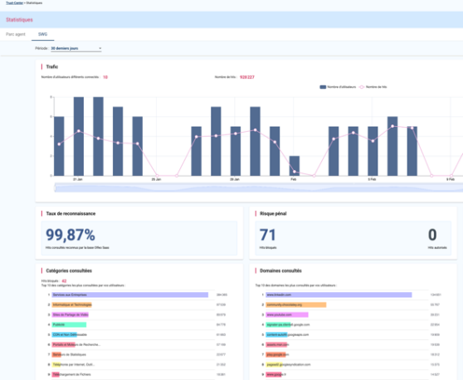
: Simplicité and Accessibilité
Gagnez du temps :
pas d’exploitation et de maintenance
Installez la solution en moins d’1 heure
et connectez vos annuaires
Déployez vos politiques d’accès sans effort
pour l’ensemble de vos entités, filiales et sites à l’étranger
Assurez la protection de vos utilisateurs en mobilité
Faites le choix de la souveraineté :
respectez le RGPD, et ne vous soumettez pas au Cloud Act
19
Classification: public

Slide 20










: Architecture
Sur site
Configure la solution
Consulte les statistiques
L’administrateur
Déploie l’agent de poste
Récupère les fichiers de configuration / certificats
Trafic logs
L’utilisateur
Requêtes HTTP/S
Auth. – Déchiffrement - Filtage – Analyse antivirale
Internet
Mobilité
Requêtes HTTP/S
Authentification
Synchronisation annuaires
L’utilisateur
Trafic proxifié
Télétravail / Déplacement
Authentification
Directory
Trafic non-proxifié
Entra ID, Active Directory (avec ADFS), …
20

Slide 21

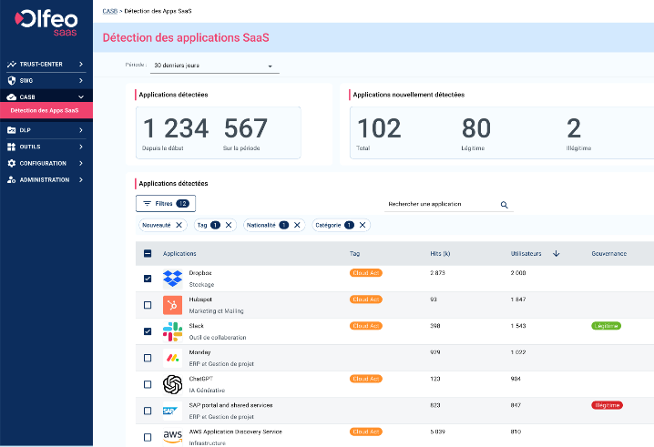
CASB : Combattre le Shadow IT
Visibilité Avoir un aperçu complet des applications SaaS
Gestion des risques Identifier les vulnérabilités liées à l'utilisation des services cloud et des applications SaaS
Conformité et gouvernance
Appliquer et contrôler en automatisant les politiques de conformité
21

Slide 22
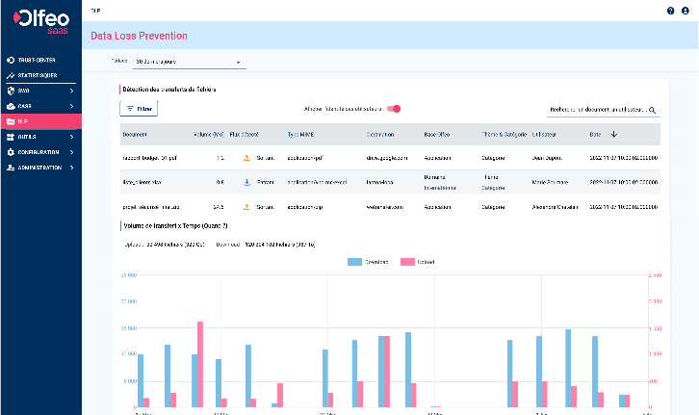
DLP : Contrôlez vos données
Disposer d’une vision globale des fichiers entrants et sortants
Connaître les catégories de sites et les applications vers lesquels les fichiers sont envoyés : IA, espace de stockage, webmail, …
Identifier les utilisateurs les plus actifs
22

Slide 23

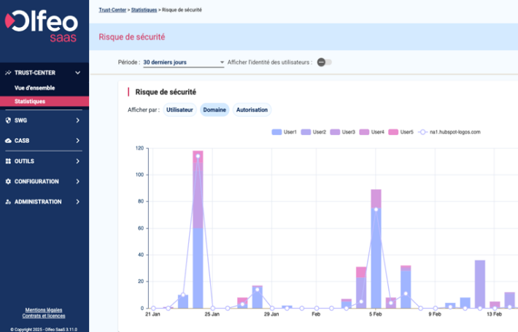

: La sécurité par le DNS
Plug and play, encore plus rapide et facile à déployer
Accès et navigation sécurisés grâce au filtrage DNS dans le cloud
Navigation authentifiée avec journaux utilisateurs et statistiques détaillées
Filtrage des moteurs de recherche (Safesearch)
Conformité juridique des contenus accessibles
23

Slide 24





: Architecture
Sur site
Configure la solution
Consulte les statistiques
L’administrateur
Logs de trafic
Déploie l’agent de poste
Récupère les fichiers de configuration / certificats
Requêtes DNS
Authentification - Filtage
L’utilisateur
Mobilité
Requêtes DNS
Internet
Authentification
Synchronisation annuaires
L’utilisateur
Télétravail / Déplacement
Authentification
Trafic proxifié
Directory
Trafic non-proxifié
Entra ID, Active Directory (avec ADFS), …
24

Slide 25


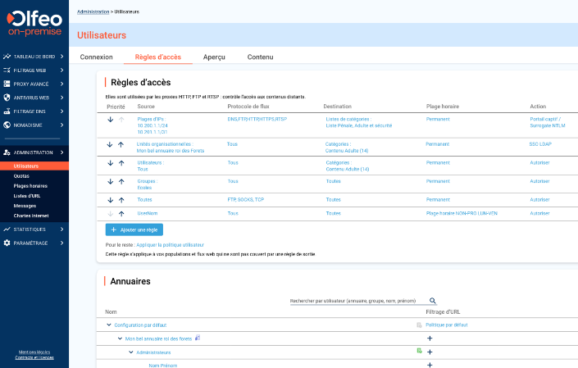
: Le contrôle absolu de vos données
Conservez vos données sensibles au sein de votre système d’information
Bénéficiez de fonctions avancées d'administration et de surveillance
Déploiement facile sur les machines virtuelles
Intégration transparente avec d'autres outils de sécurité : SIEM, XDR, IAM, etc.
25

Slide 26


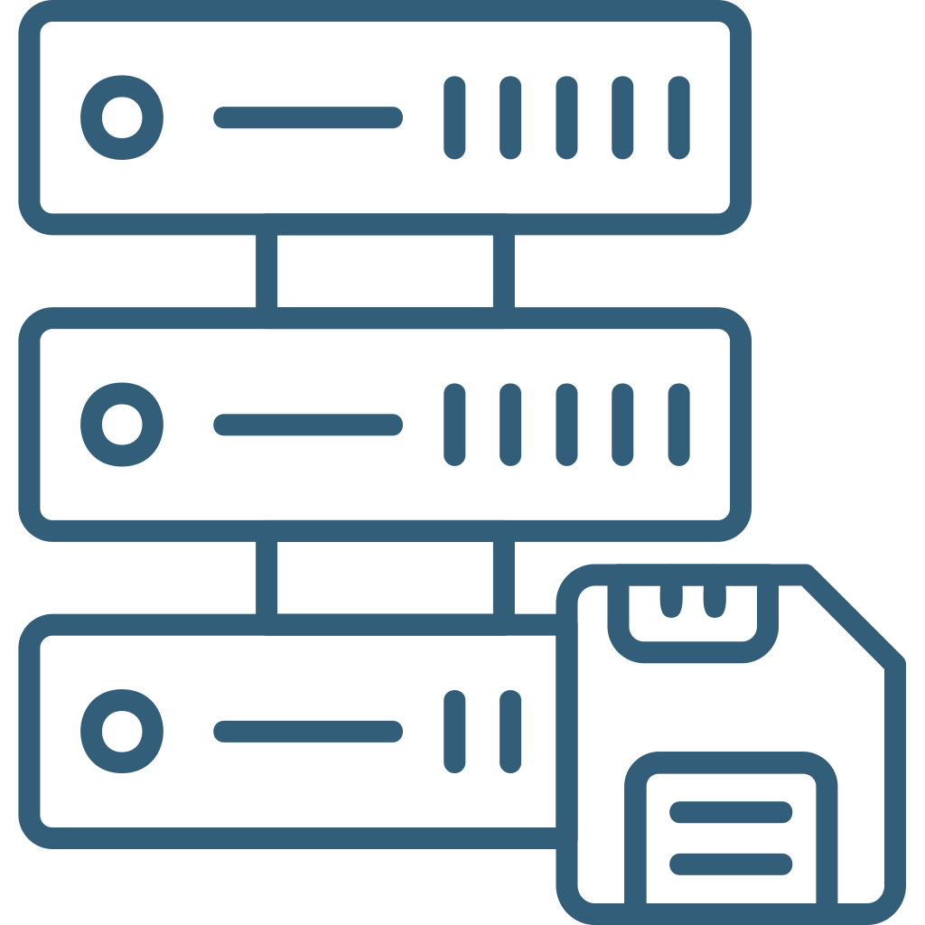
: Architecture
Sur site
L’administrateur
Configure la solution
Consulte les statistiques
L’utilisateur
Requêtes HTTP/S
Internet
Annuaire
Domaine exclu de la proxyfication
Synchronisation annuaires
Requêtes HTTP/S
MOBILITÉ
Trafic proxifié
L’utilisateur
Remote Agent
Trafic non-proxifié
/ Télétravail Déplacement
26

Slide 27


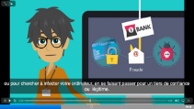
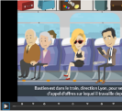

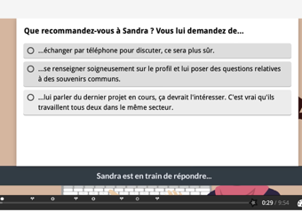
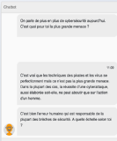
: Formez vos collaborateurs à la cyber
110 contenus couvrant tous les aspects de la cybersécurité (malwares, mots de passe, hameçonnage, ...).
Tests de phishing pour sensibiliser vos employés et mesurer leurs progrès
Cours thématiques et généralistes (Essentiels, Cyberhéros, Nouveaux arrivants, ...),
Différents formats accessibles sur tous les canaux médiatiques (vidéos interactives, sketchs, chatbots, livres interactifs, ...).
27

Slide 28

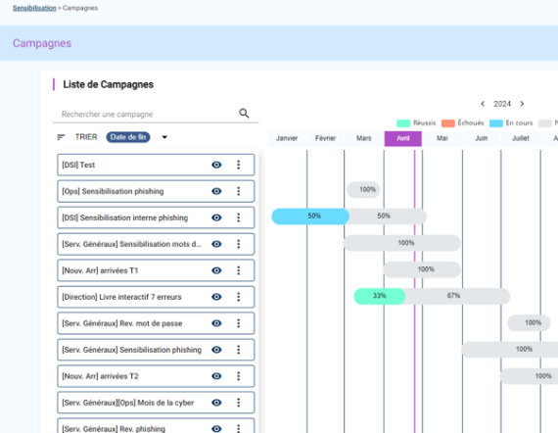

: Suivez vos campagnes
Création simple de campagne en 3 étapes : choisir le parcours, sélectionner les participants, programmation des envois
Visualisation des résultats détaillés avec taux de réussite, échecs et état d’avancement dans le temps
Suivi dans le temps avec programmation des relances par campagne et par collaborateur
28

Slide 29
Distribution
05
29

Slide 30












Olfeo est disponible à travers un réseau de partenaires certifiés et les centrales d’achat IT
RÉSEAU DE PARTENAIRES
PROGRAMME PARTENAIRES
SUPPORT DÉDIÉ
Formations certifiantes
50 partenaires assurant la proximité avec nos clients
Programme partenaire certifiant pour mieux servir les clients
service support dédié aux partenaires
formations commerciales et techniques dédiées et certifiantes
Olfeo est présent dans tous les marchés publics :
30
Notes:
Ekinops solution is “tuneless”
Ekinops solution does not require to enable systematically a IPSEC tunnels from employees and offices to the SSE Cloud. We use API and an agent that pre-filter the traffic.
It means that we bring much less load on the router CPU
Also, we save a lot of bandwidth compared to other players. This bandwidth can be then preserved for other customers.
It improve as well the global latency for end users.
Ekinops Solution can be White Labeld
Ekinops has a long history in white labeling its technologies for Service Providers
Therefore, Service Providers can bring their own branding to their own market
It is a competitive advantage as end customers preferred to have a well packaged solution combining connectivity and security.
It is a differentiators in regards of other market player.
Pricing Model
Ekinops is able to design a pricing model that match the Service Provider business model in regards of local constraints
Innovation
Ekinops has an on-going innovation process. We can already orchestrate AI solutions to Routers in the context of augmented cybersecurity solution.

Slide 31

La garantie d’un accompagnement complet et de proximité
Equipe support Olfeo
Club des utilisateurs
Partie intégrante d’Olfeo et à proximité des équipes R&D afin d’offrir des solutions techniques dans les meilleurs délais.
Taux de satisfaction > 96%
Classification pour toutes questions ou demandes de classement d’un site.
Réponse en 2 heures ouvrées
Un accès client direct à l’équipe produit pour faire entendre vos voix et vos besoins
Partenaires
Réseau de plus de 50 partenaires certifiés de proximité pour vous supporter à toutes les étapes de votre projet
Equipe classification
Customer Success Specialist
Un accompagnement personnalisé fonctionnel, dédié à chaque client Olfeo tout au long de son abonnement.
31

Slide 32

Quelques cas d’usage
06

Slide 33






Cas d’usage – Louis Roederer
ASSURER LA SÉCURITÉ WEB DE L'ENTREPRISE
CONTEXTE
BÉNÉFICES
Plusieurs filiales au niveau national et international
Renforcer et sécuriser le filtrage web
Outil adapté aux besoins des utilisateurs tout en en évoquant les risques de la cyberattaque ou de la cybercriminalité
Sécurité de haut niveau grâce à la technologie Zero-Trust Internet Access
Produit français bien adapté à l'environnement commercial du secteur viticole, riche en domaines
Une solution « Made in France » conforme au RGPD
Avec notre équipe informatique, nous avons décidé de lancer un appel d'offres pour un système de filtrage web. Nous avons retenu le produit Olfeo car il s'agit d'un produit français, imprégné de la culture française. C'est très important dans notre secteur d'activité, car dans le monde du vin, il existe de nombreux sites web et noms de domaine liés au vin.
NICOLAS MOUSQUET
33
Classification : public
CIO du groupe Louis Roederer

Slide 34


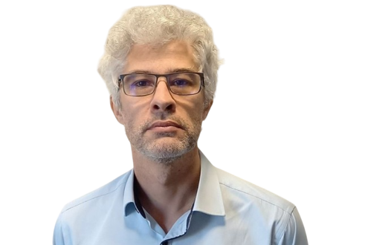

Cas d’usage – Mairie de Marseille
ASSURER LA SÉCURITÉ WEB DES ÉTUDIANTS ET DES RÉSIDENTS D'UNE MUNICIPALITÉ
CONTEXTE
BÉNÉFICES
Garantir une navigation web sécurisée pour 700 écoles et 200 sites physiques.
Renforcer et sécuriser le filtrage web pour la mairie de Marseille.
Faciliter le travail des correspondants informatiques qui assistent les 6 000 personnes qui accèdent quotidiennement au système informatique.
S'intégrer dans une architecture informatique complexe et multi-locataires : hébergement de 1 400 machines virtuelles.
Sécurité en temps réel du SI pour bloquer les menaces
Pédagogie contextualisée et immédiate
Qualité apportée à la catégorisation des URLs et au contenu des bases de filtrage
« La base de données Olfeo pour le filtrage dispose d’une très grande finesse que l’on ne retrouve pas dans les listes internationales. Avec les navigateurs qui se mettent à faire du VPN, la catégorisation et la qualité de la base de filtrage vont devenir de plus en plus importants pour bloquer tous les risques. »
JÉRÔME POGGI
34
Classification : public
RSSI de la Mairie Marseille

Slide 35

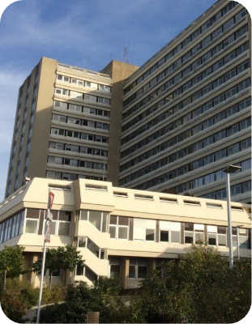

Cas d’usage – CHU de Poitiers
CONTEXTE
BÉNÉFICES
Protéger les accès internet de plus de 11 000 personnes
Un parcours de santé numérisés
Augmentation des cyberattaques contre les établissements de santé
Sécurité de haut niveau grâce à la technologie Zero-Trust basée sur le filtrage par liste blanche
Produit français bien adapté à l'environnement commercial du secteur viticole, riche en domaines
Une solution « Made in France » conforme au RGPD
Olfeo a permis, non seulement de simplifier la gestion des accès Internet du CHU de Poitiers, mais aussi de renforcer notre conformité aux réglementations et de nous aider à améliorer la traçabilité des activités en ligne.
Pierre Taveau
35
Classification : public
RSSI du CHU de Poitiers

Slide 36
Merci

Slide 37
Annexes
07

Slide 38

Why Ekinops? A unique position in the cyber market
US SSE/SASE PUBLISHERS
NG FIREWALL
URL filtering database | Complies with FR & European laws and culture | Generic, without country specificities | Generic, without country specificities
Web request recognition rate | 99%+ | 60-80% | 60-80%
URL filtering type | ZERO TRUST, Whitelist, Blocklist | Blocklist, whitelist | Blocklist, whitelist
Solution deployment | In 1 hour (for SaaS)* | Complex, several weeks/months | Complex
Support | Proximity | European / Nearshore | European / Nearshore
Available deployment types | SaaS and On-Premise | SaaS only | On-Premise or hybrid
Data and usage visualization | Detailed | Detailed | Contents
Vendor dependency risk | No | Limited | Fort
Blocking pages providing background information and legal texts | Yes | No | No
Optional e-learning module on cyber security | Yes | No | No
Sovereign solution | Yes (hosted in France with data encrypted by Olfeo) | No (subject to Cloud Act / FISA) | No (subject to Cloud Act / FISA)
RGPD Compliance | Yes | Variable | Variable
Deployment and signature of IT policies across the solution | Yes | No | No
SAFETY & OPERATION
AWARENESS & TRAINING
COMPLIANCE & LEGAL
38

